Slide 1
Спостереження фізичних явищ довкіля
Учениця 7-А класу Швачко Віктория Вчителю:Кос Анні Олександрівнi

Slide 2
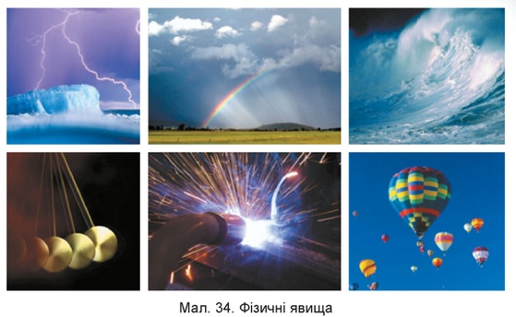
Фізичні тіла й фізичні явища. Властивості тіл.

Slide 3

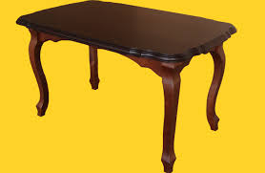



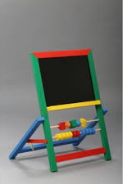
ФІЗИЧНІ ТІЛА– об'єкти навколишнього світу, що нас оточують

Slide 4
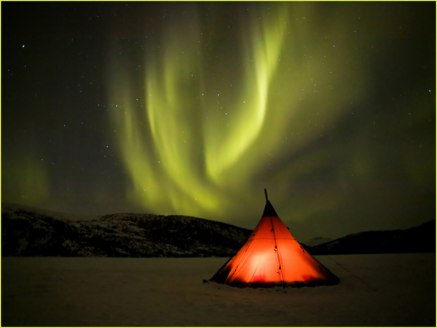
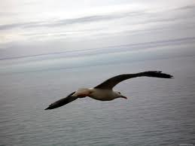
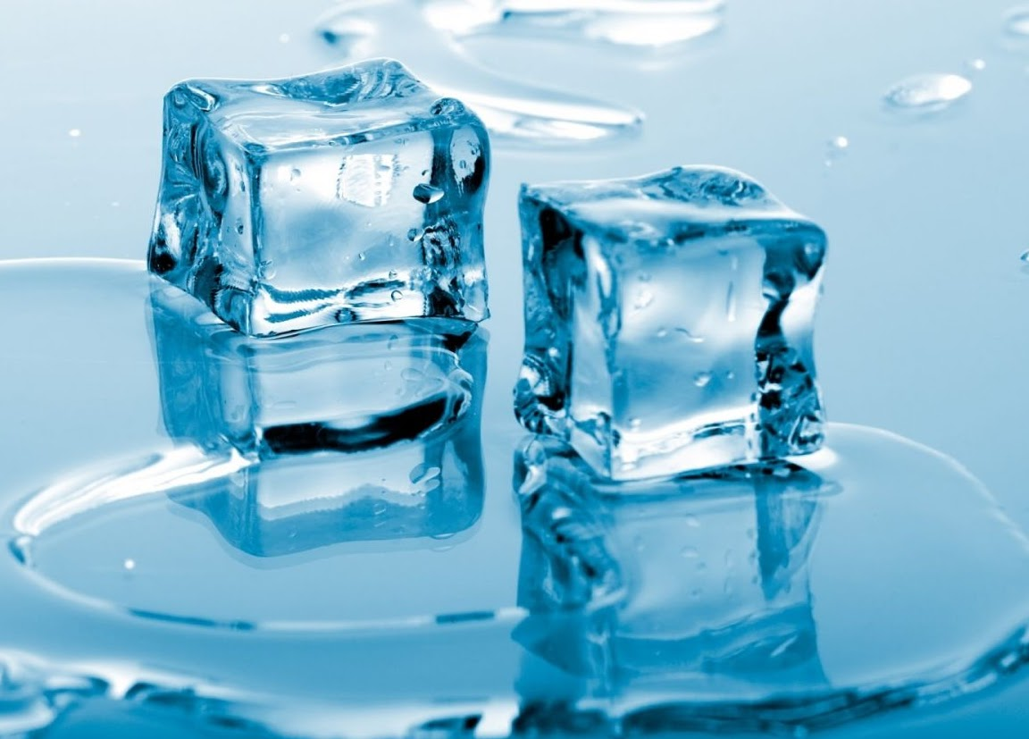
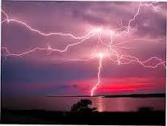
ФІЗИЧНІ ЯВИЩА – зміни, що відбуваються в природі

Slide 5
Фізичні явища
Механічні
Теплові
Світлові
Магнітні
Звукові
Електричні

Slide 6
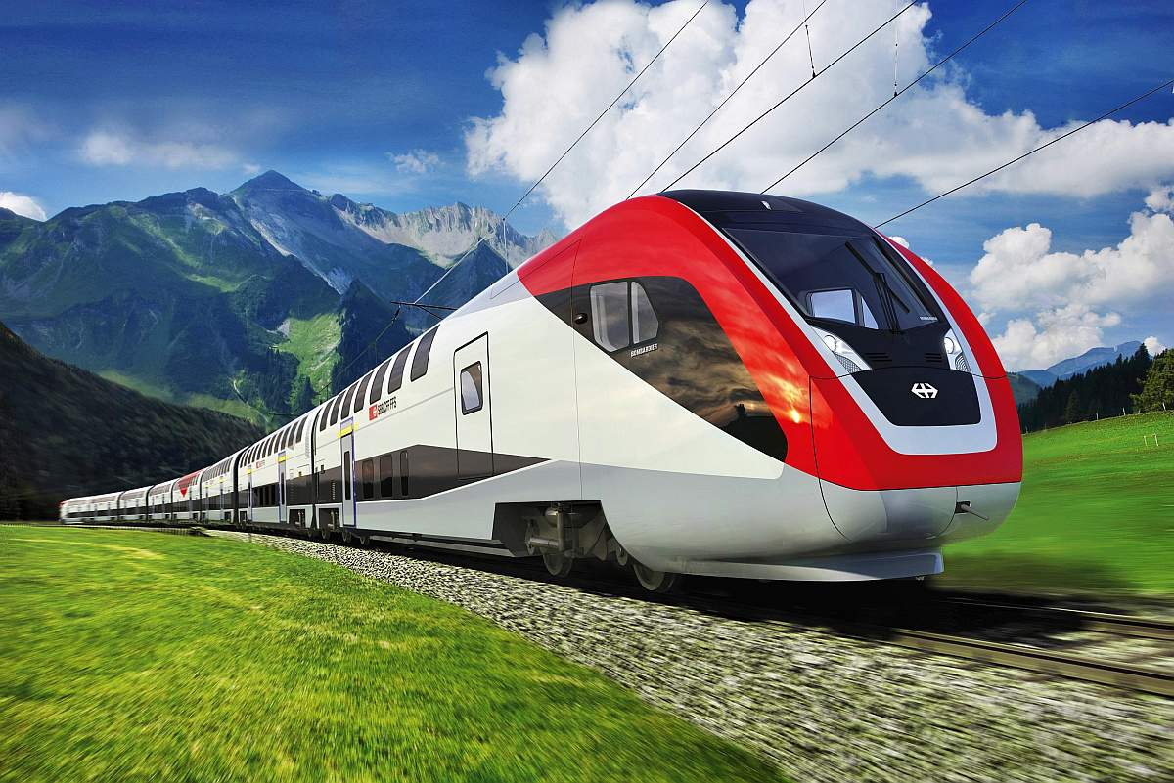
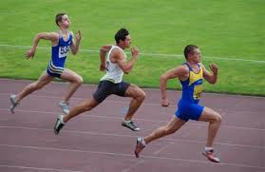
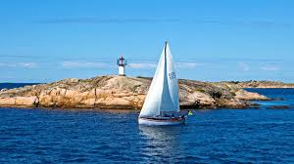
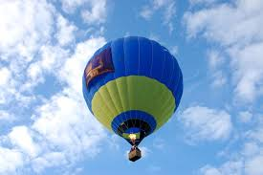
Механічні явища
Переміщення тіла, зміна форми або об’єму тіла.

Slide 7
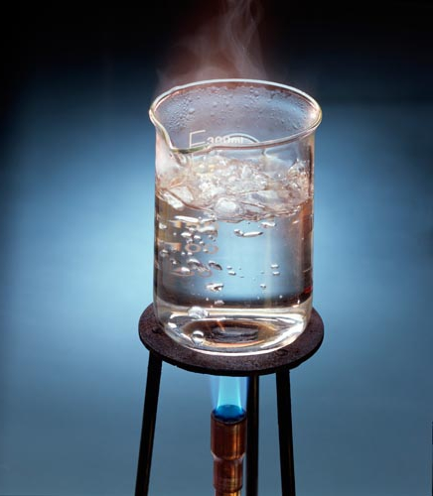
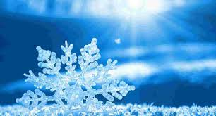
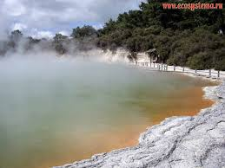
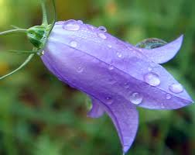
Теплові явища
Зміна температури чи агрегатного стану речовини.

Slide 8
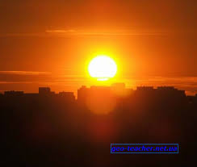
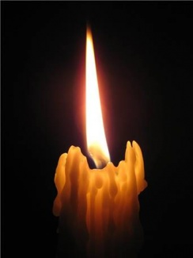
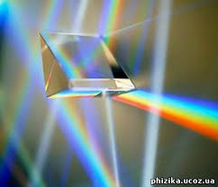
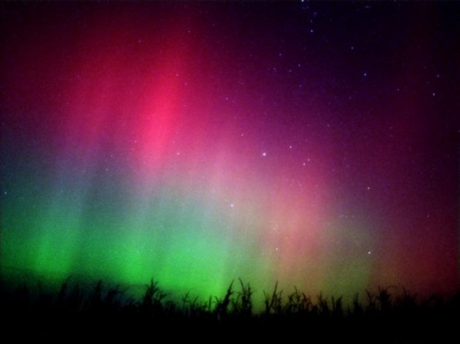
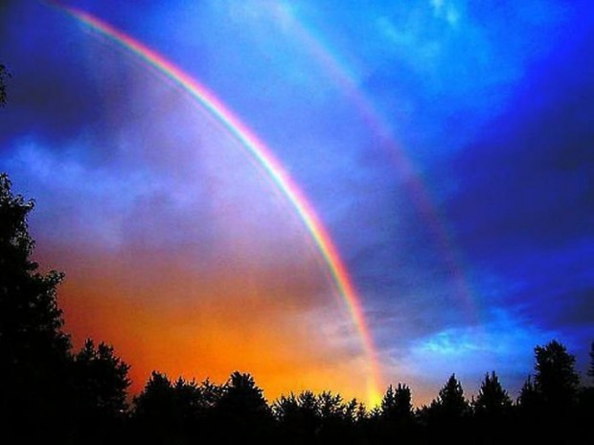
Світлові явища
Передача енергії променями.

Slide 9
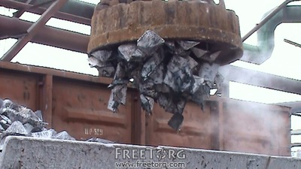
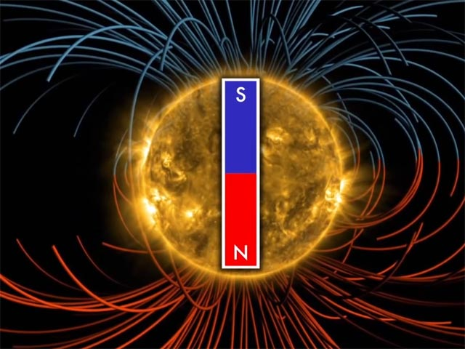
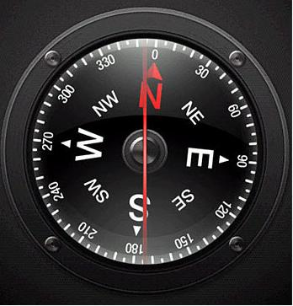
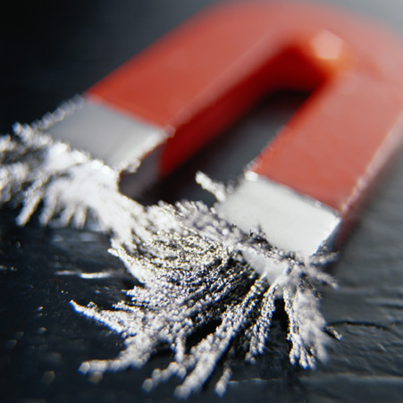
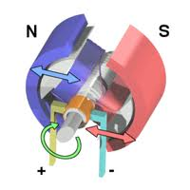
Магнітні явища
Супроводжуються поворотом магнітної стрілки.

Slide 10

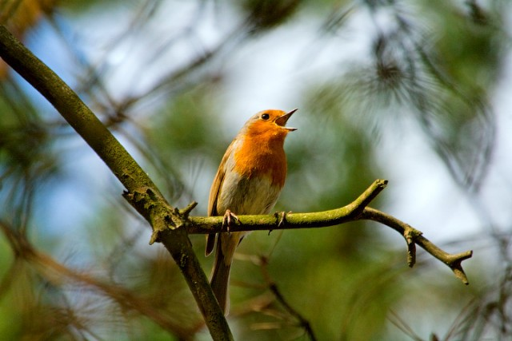


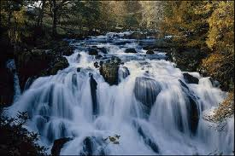
Звукові явища
Коливання частинок середовища, що поширюється в просторі.

Slide 11
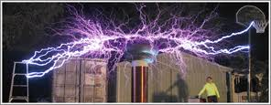
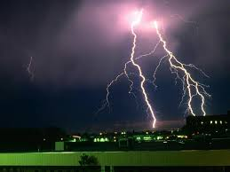
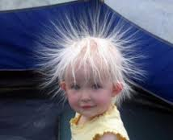
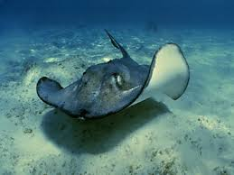
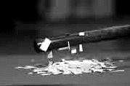
Електричні явища
Супроводжуються переміщенням заряджених частинок речовини

Slide 12




Фізичні тіла можуть мати певну форму та займати деякий об'єм
тіла однакової форми,
але різного об’єму
із однакових кусочків
кольорового пластиліну
можна виліпити тіла
однакового об’єму,
але різної форми

